Slide 1
Pointcloud Registration method
- Pointcloud Registration
- ICP
- GICP
- NDT
발표자 : 이담

Slide 2
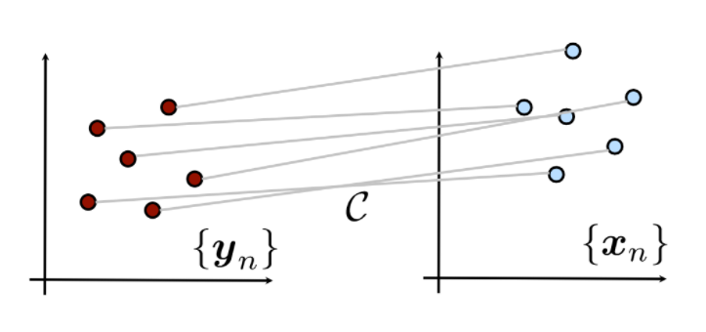

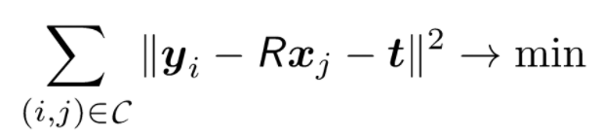
Pointcloud Registration
Point Cloud Registration이란 두 Point Cloud를 정렬을 하는 공간 변환을 찾는 과정
이는 Mapping을 할 때 매우 중요한 과정인데 Scan matching을 하거나 Scan registration을 진행할 때 동일한 reference frame에서 보았을 때 각각의 Map point들이 일치해야 정확한 주위 환경을 Mapping 할 수 있기 때문
따라서 Point Cloud Registration을 통해 가장 정렬을 잘하는 Rotation Matrix R과 Translation Vector t를 찾는 것이 핵심
빨간색 Point Cloud를 Yn, 파란색 Point Cloud를 Xn 그리고 각각 Point들의 대응 관계를 C라고 정의
유클리디안 거리가 최소화 되도록 하는 R과 t를 찾는 것

Slide 3
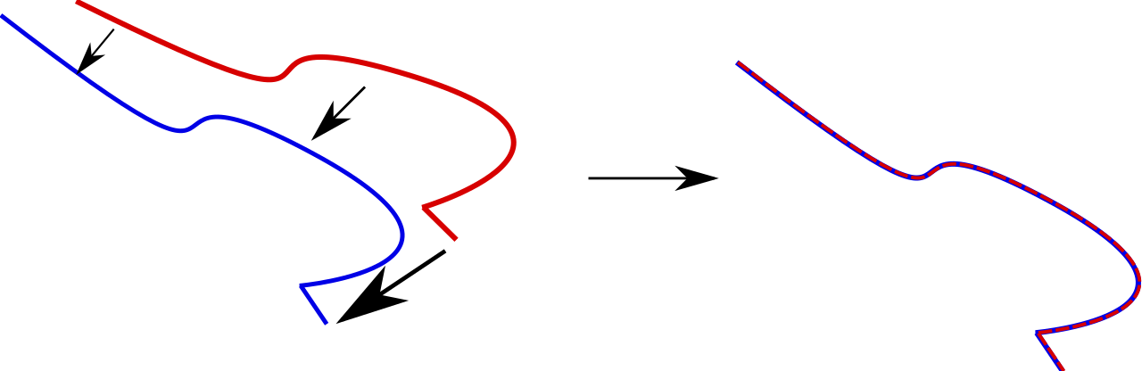
ICP(Iterative Closet Point)
ICP는 동일한 object에 대해 다른 지점에서 scan된 두 개의 pointcloud가 있을 경우, 이러한 pointcloud를 합쳐 registration(정합)하는 알고리즘
반복적으로 가장 근접된 점들을 맞춰주므로 Iterative closet point라고 함
두 pointcloud 사이의 차이를 최소화 하는데 사용
① 두 scan 간의 correspondence를 계산
두 Point Cloud의 대응관계(Correspondences)를 모른다고 가정 (Unknown Data Association)
ICP 알고리즘에서는 Direct로 해를 찾을 수 없어 초기값(Initial guess)을 가정하고 문제를 풀어나감
② 해당 points사이의 거리를 최소화 하는 transformation 계산
이 두단계를 반복적으로 반복하면 일반적으로 원하는 transformation으로 수렴
Fig. ICP registration

Slide 4
Six stages of the ICP algorithm in paper <Efficient Variants of the ICP Algorithm>
① Selection 하나 또는 두 개의 mesh에서 일부 point set을 선택
Sampling 비교할 데이터를 어떻게 선정하느냐
전체 데이터, 일정 간격(Uniform), 랜덤
② Matching 이러한 points을 다른 mesh의 sample과 매칭
Point-to-point, point-to-plane
Kd-tree
③ Weighting corresponding(대응 관계) 쌍에 적절하게 가중치 부여
같은 가중치, 거리에 따른 가중치, 법선 벡터에 따른 가중치
④ Rejecting 각 쌍을 개별적으로 보거나, 전체 쌍 집합을 고려하여 특정 쌍 제거
Outlier Rejecting – M-estimation, RANSAC ···
⑤ Error Metric point쌍을 기반으로 Error Metric 할당
⑥ Minimizing Error Metric 최소화
ICP 성능에 영향을 주는 요인들

Slide 5
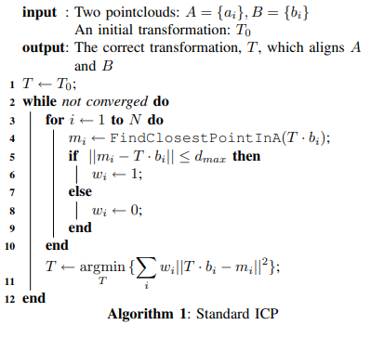
ICP Algorithm
Input Pointcloud, Criteria for stopping the iterations, Initial estimation of the transformation
Output Refined Transformation (Roatation Matrix R, Translation Vector t)
dmax maximum matching threshold로,
일부 point가 두 번째 scan에서 일치하지 않는다는 사실을 설명
대부분의 ICP 구현에서 dmax는 수렴과 정확도 간의 균형을 나타냄
값이 낮으면 수렴이 잘 안됨
값이 크면 잘못된 대응관계로 인해 최종 alignment의 값이 올바르지 못함

Slide 6


Limitations of the ICP Algorithm
① 모든 점군에 대해 반복적으로 가장 근접된 점들을 맞춰주므로 연산량 큼
② Local minimum에 수렴하는 경향이 있음
③ 결과의 정확성이 initial alignment의 정확도에 크게 좌우
G-ICP(Generalized Iterative Closet Point) in paper <Generalized-ICP>
G-ICP는 두 scan의 locally planar structure를 고려하는 ICP 알고리즘의 일반화를 제안
ICP 알고리즘의 최소화 파트 에 probabilistic model을 추가
point-to-point 방법이 아닌 point-to-plane 방법을 사용하므로, 표면 법선을 따라 오류를 최소화
Correspondence는 probabilistic 추정이 아닌 standard Euclidean distance로 계산
Closet point를 찾을 때, kd-tree를 사용하여 속도와 단순성이라는 ICP의 이점을 유지
$m_{i}$의 surface normal

Slide 7
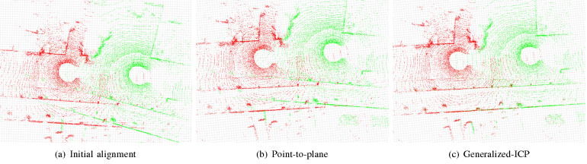
G-ICP Algorithm
모든 points들의 set을 Gaussian distribution이라고 가정
따라서, 상황을 모델링하는데 더 많은 자유가 있음
왜냐하면, 공분산 set을 자유롭게 선택할 수 있기 때문
이후, T에 대해 반복적으로 계산할 때, MLE를 사용하여 probabilistic model로 만듦
MLE(Maximum Likelihood Estimation) 관측된 데이터의 발생 확률이 전체적으로 최대가 되도록 하는 파라미터를 찾음
정확도를 높이며, 동시에 두 스캔의 구조 정보를 사용하여 잘못된 correspondence의 영향을 줄임

Slide 8
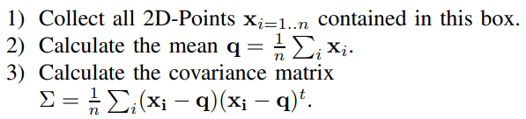

NDT(Normal Distribution Transform) in paper <The Normal Distributions Transform: A New Approach to Laser Scan Matching>
Occupancy grid와 비슷하게 2D평면을 셀로 나누고, 각 셀에 point 측정 확률을 모델링하는 정규분포를 가짐
이 변환 결과는 연속적이고 미분 가능한 확률 밀도이며 다른 scan과 matching하는데 쓸 수 있는 구분가능한 확률 분포
NDT Algorithm
NDT는 지역 정규 분포 집합으로 한 스캔 데이터의 모든 2차원 점들의 분포를 만듦
2차원 공간을 일정한사이즈의 셀로 나누며, 각 셀은 적어도 3개의 점을 포함하며 각 셀에 대해 아래와 같은 과정을 수행
modeling
이 셀에 포함된 2차원 점 x의 샘플 측정 확률은 정규 분포로 만들 수 있음
Occupancy gird처럼 NDT는 평면의 규칙적인 세분화로 나타낼 수 있지만, occupancy grid는 cell이 차 있을 확률이고 NDT는 cell 각 위치에서 측정한 샘플의 확률을 나타냄

Slide 9
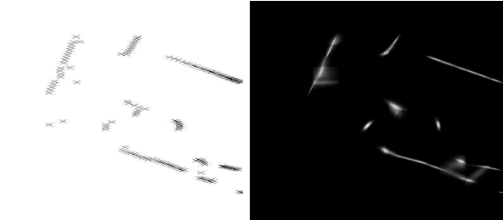
NDT Example
밝은 영역은 높은 확률 밀도를 나타냄
Laser scan NDT
Fig. An example of the NDT : The original laser scan and the resulting probability density

Slide 10


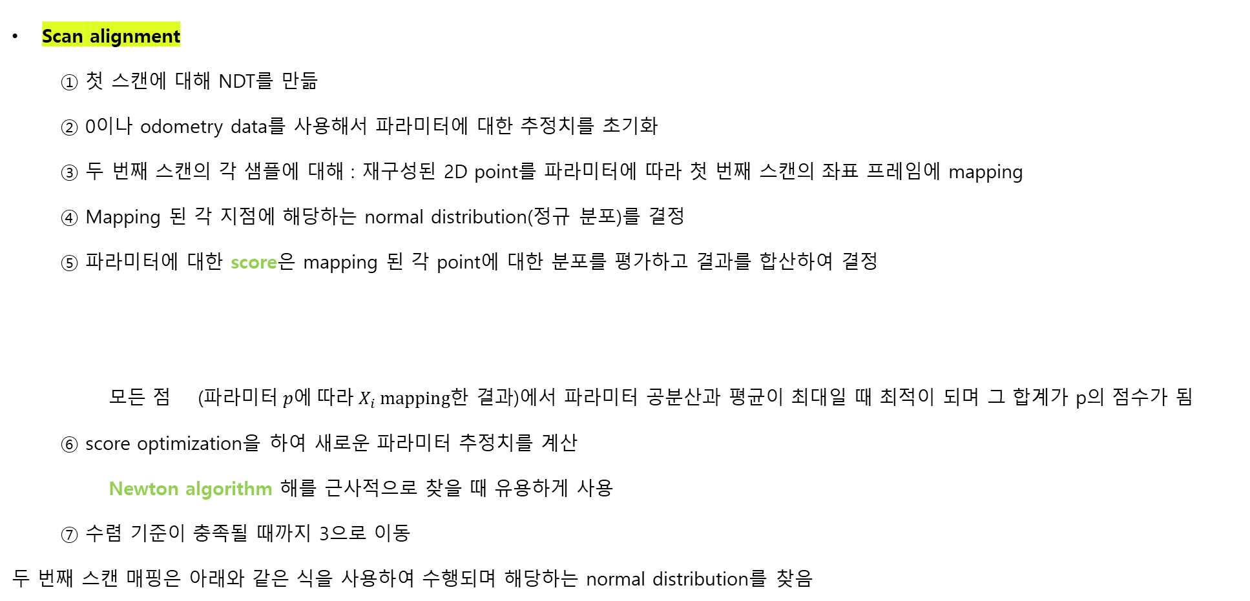
Scan alignment
① 첫 스캔에 대해 NDT를 만듦
② 0이나 odometry data를 사용해서 파라미터에 대한 추정치를 초기화
③ 두 번째 스캔의 각 샘플에 대해 : 재구성된 2D point를 파라미터에 따라 첫 번째 스캔의 좌표 프레임에 mapping
④ Mapping 된 각 지점에 해당하는 normal distribution(정규 분포)를 결정
⑤ 파라미터에 대한 score은 mapping 된 각 point에 대한 분포를 평가하고 결과를 합산하여 결정
모든 점 (파$라미터 p에 따라 X_{i} mapping한$ 결과)에서 파라미터 공분산과 평균이 최대일 때 최적이 되며 그 합계가 p의 점수가 됨
⑥ score optimization을 하여 새로운 파라미터 추정치를 계산
Newton algorithm 해를 근사적으로 찾을 때 유용하게 사용
⑦ 수렴 기준이 충족될 때까지 3으로 이동
두 번째 스캔 매핑은 아래와 같은 식을 사용하여 수행되며 해당하는 normal distribution를 찾음
회전각
Translation

